Slide 1
Sistemas Operativos
Licenciatura Engenharia Informática
Mest. Int. Engenharia Computacional
Ano letivo 2019/2020
Nuno Lau (nunolau@ua.pt)

Slide 2

Processos Single e Multi threaded

Slide 3
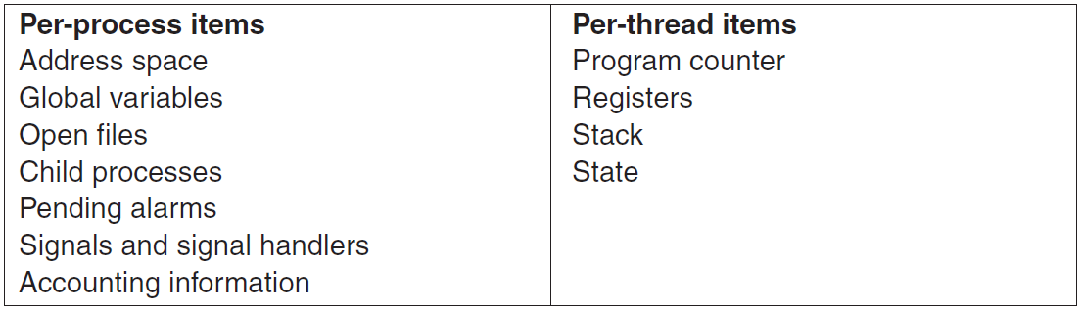
Processos e Threads

Slide 4
Vantagens das threads
Estrutura do programa/Modularidade
Responsividade
Partilha de recursos
Melhor desempenho
Utilização de arquitecturas multi-processador

Slide 5
Suporte à implementação
User threads
  Gestão das threads é realizada por uma biblioteca que corre em modo de utilizador
Kernel threads
  Gestão das threads é realizada directamente pelo kernel
  Windows XP/2000, Solaris, Linux, Tru64 UNIX, Mac OS X

Slide 6

Modelos Multithreading
Many-to-one
  Várias threads do utilizador mapeadas numa thread do kernel
  Exemplos
    Solaris Green Threads
    Gnu Portable Threads
  Se uma thread bloqueia todas bloqueiam
  Não tira partido de vários processadores

Slide 7

Modelos Multithreading
One-to-one
  Cada thread do utilizador mapeada numa thread
  do kernel
  Exemplos
    Windows NT/XP/2000
    Linux
    Solaris 9 e post.
  Número total de threads do sistema pode ser limitado

Slide 8

Modelos Multithreading
Many-to-many
  Várias threads do utilizador mapeadas em várias threads
  do kernel
  Exemplos
    Solaris antes de 9
    Windows NT/2000 com ThreadFiber
  Número de threads do kernel pode variar com aplicação e com sistema

Slide 9
Pthreads
POSIX standard para a criação e sincronização de threads
API define comportamento, mas não implementação
Comum em sistemas UNIX (Linux, Mac OS X)

Slide 10
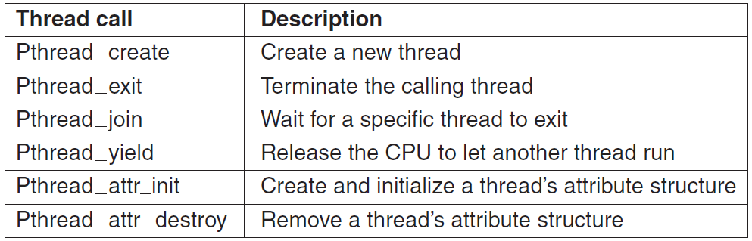
POSIX Threads

Slide 11
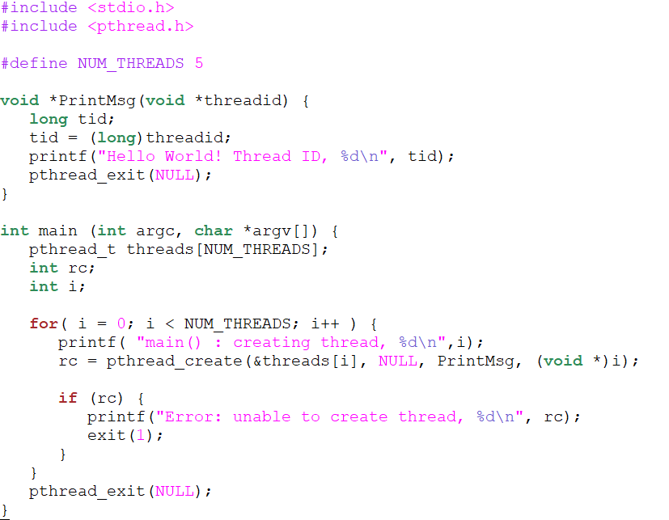
Criar POSIX Threads
int pthread_create(pthread_t *thread, const pthread_attr_t *attr,
void *(*start_routine) (void *), void *arg);

Slide 12
Tópico prático: commando find
O comando find permite pesquisas e manipulação de ficheiros
Sintaxe básica: find [path...] [expression]
path representa a directoria base a partir da qual é realizada a pesquisa (recursiva)
expression consiste numa lista de opções, testes ou ações, exemplos:
  Opções: -daystart, -maxdepth
  Testes: -iname, -type, -cmin, -size
  Ações: -exec, -print
Exemplo:
find . –iname *.c –cmin 60 –exec grep func \{\} \;

Slide 13

Java Threads
Java threads são geridas pela JVM
Implementação usa muitas vezes uma biblioteca disponível no sistema, mas isso é transparente
  Pthreads API (Linux e Solaris)
  Win32 API (Windows)
Threads em Java podem ser criadas através de:
  Classes com suporte para a Runnable interface
  Classes derivadas de Thread

Slide 14
Criar Java Thread
Java thread a partir de Runnable
public class RunHello implements Runnable {
public void run() {
System.out.println("Hello!");
}
}
public class mainThread {
public static void main(String args[]) {
Thread th =new Thread(new RunHello());
th.start();
}
}

Slide 15
Criar Java Thread
Java thread a partir de Thread
public class ThHello extends Thread {
public void run() {
System.out.println("Hello!");
}
}
public class mainThread {
public static void main(String args[]) {
ThHello th = new ThHello();
th.start();
}
}

Slide 16
Alguns métodos da classe Thread
static Thread currentThread();
void interrupt();
static boolean interrupted();
boolean isInterrupted();
void join();
void join(long milis);
static void sleep(long milis);
static void yeld()

Slide 17
Java Threads - estados
New
  Thread foi criada mas start() ainda não foi chamado
Runnable
  A chamada a start() aloca memória para a thread e chama run() (num novo fluxo de execução); Neste estado a thread pode ser escolhida pela JVM para executar no CPU; Java não tem estado Running
Blocked
  Thread espera por adquirir um lock
Waiting
  Thread espera por ação de outra thread (ex: join())
Timed Waiting
  Idêntico a Waiting mas com um tempo máximo de espera

Slide 18
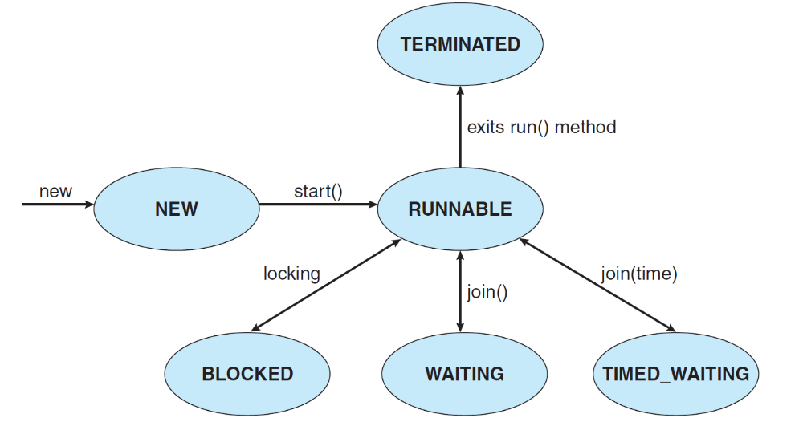
Java Threads - estados

Slide 19
Novas Questões
Semântica de fork() e exec()
Cancelamento de threads
Atendimento de sinais
Thread Pools

Slide 20
fork() e exec()
fork() duplica todas as threads ou apenas aquela em que foi executado
  Comportamento normal é que, após o fork(), o processo filho só tem uma thread
  Usar com cuidado pois podem surgir vários problemas
    memória inconsistente, semáforos bloqueados, …
    Depois de fork() apenas funções async-safe devem ser usadas
      Ex: Não usar malloc() ou printf()
  int pthread_atfork(void (*prepare)(void), void (*parent)(void), void (*child)(void));
  Alguns sistemas UNIX têm 2 versões que permitem escolher o comportamento (fork() e forkall())
Em geral, exec() substitui todo o processo incluindo todas as threads

Slide 21
Cancelamento de threads
Cancelar uma thread antes desta terminar por si
2 abordagens
  Cancelamento assíncrono
    Thread é terminada imediatamente
  Cancelamento síncrono
    Thread verifica periodicamente se deve terminar

Slide 22
Atendimento de sinais
Sinais são usados em UNIX para notificar processos de certos eventos
Opções
  Sinal é enviado apenas para a thread a que o sinal de aplica (ex: divisão por zero, etc)
  Sinal enviado para todas as threads
  Sinal enviado para subconjunto das threads
  Thread específica recebe todos os sinais
    pthread_sigmask() permite definir quais os sinais que cada thread pode receber. Assim a aplicação pode bloquear os sinais para todas as threads excepto uma (que fica com essa responsabilidade)

Slide 23
Thread Pools
Gerir um conjunto de threads previamente criadas, atribuindo trabalho à medida que for necessário
Vantagens:
  Potencialmente mais rápido do que criar threads à medida que for necessário
  Limita/controla o número de threads do sistema
Em Java podem ser geridas através de Executor interface

Slide 24
Executor interface
A interface Executor permite um nível de abstracção superior ao criar e manter várias threads em execução.
Se r é um Runnable, então o código:
(new Thread(r)).start();
Pode ser substituído, usando o executor e por:
e.execute(r);
A execução do método run() de r pode não ser imediata e depende da política associada ao executor

Slide 25
Static Executors
O Java contém algumas implementações de Thread Pools prontas a ser usadas
Estas Thread Pools podem ser criadas através de métodos static de java.util.concurrent.Executors
Alguns exemplos:
  newSingleThreadExecutor()
    Executa uma tarefa de cada vez
  newFixedThreadPool(int nThreads)
    Thread Pool com um número fixo de Threads
  newCachedThreadPool()
    Threads sobrevivem durante algum tempo após tarefa terminar, mas são descartadas se não forem reutilizadas após esse tempo

Slide 26
Tópico prático: Thread Pools em Java
Countdown threads usando
  newSingleThreadExecutor()
    Executa uma tarefa de cada vez
  newFixedThreadPool(int nThreads)
    Thread Pool com um número fixo de Threads
  newCachedThreadPool()
    Threads sobrevivem durante algum tempo após tarefa terminar, mas são descartadas se não forem reutilizadas após esse tempo
Ficheiro ThreadPool2.java

